Slide 1

遇见最美的你
——妇女节活动策划
汇报人：XXX 时间：XX年XX月

Slide 2
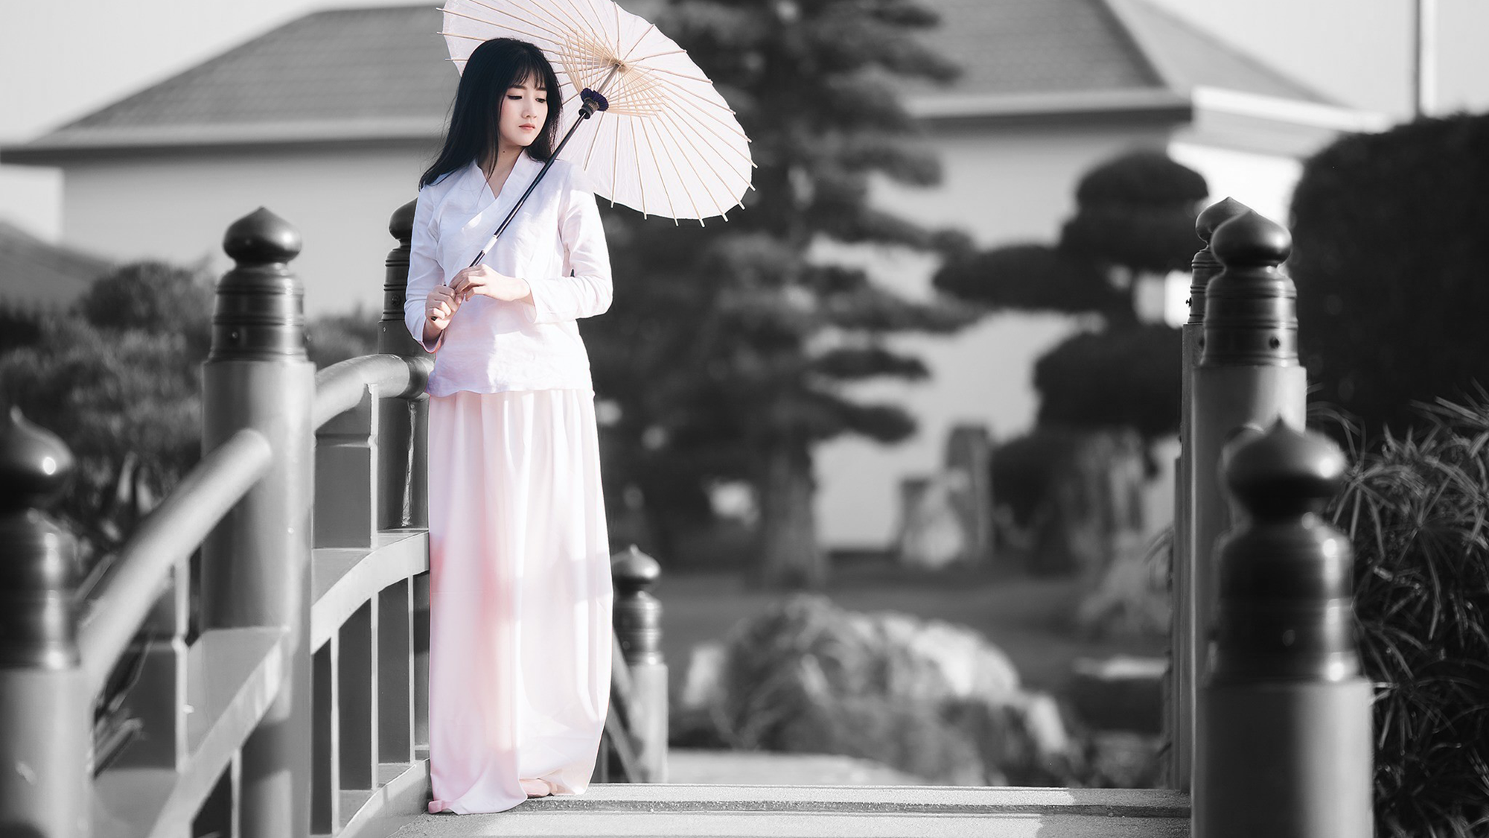
目录
01
活动概述
02
活动目标
03
活动举措
04
活动特色

Slide 3

01
活动概述
Activity overview

Slide 4


活动
概述
主题：
遇见最美的你
时间：
2016年3月8日全天
地点：
密斯特道广场
内容：
赠送XXX精美礼品

Slide 5

02
活动目标
Active target

Slide 6

活动
目标
新增客户50人
新增客户50人
新增客户50人
新增客户50人

Slide 7

03
活动举措
Activity measures

Slide 8

1
宣传方式
1
方式一
通过微博微信的平台宣传
2
方式二
通过微博微信的平台宣传
3
方式三
通过微博微信的平台宣传
4
方式四
通过微博微信的平台宣传

Slide 9

2
费用预算
物资 | 单价 | 数量 | 金额 | 合计 | 备注
物品1 | 3 | 100 | 300 | 300
物品2 | 120 | 35 | 4200 | 4200
物品3 | 20 | 1 | 20 | 20
物品4 | 20 | 5 | 100 | 100
物品5 | 300 | 6 | 1800 | 1800
合计 | - | - | - | 6420

Slide 10

04
活动特色
Events Features

Slide 11




分享
share
参与
传播
participate
spread

Slide 12
谢谢观看
Thanks for watching

